Slide 1



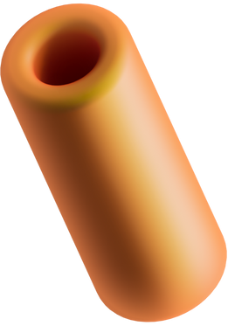

PILL PROJECT

Slide 2

3 | Project Overview
4 | Pill counting Outlook
5 | Market Status
6 | Project Objectives
7 | Program Language
8 | GUI : design
9 | GUI : function description
10 | Modul Language
Table of Contents
11
~ Point code / Result

Slide 3

PILL PROJECT
알약을 분별하여
갯수 및 크기 등
자동 측정이 가능한
프로젝트

Slide 4



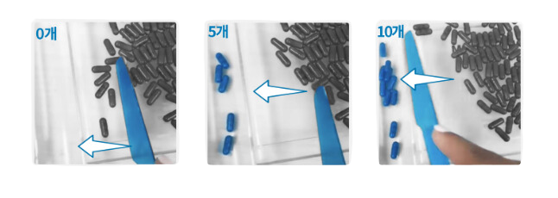
PILL COUNTHING 전망
약사 및 테크니션들이 하루평균 1시간 이상 일일히 손으로 약을 세고 있는 자료
85%
1억정
1조원
약을 이처럼
손으로 세는 비율
(한국,미국 설문조사결과)
주요 5개국에서 하루에
세어야 되는 약 개수
글로벌 알약 카운팅 기기
시장규모

Slide 5


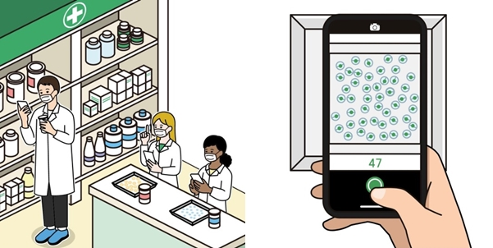
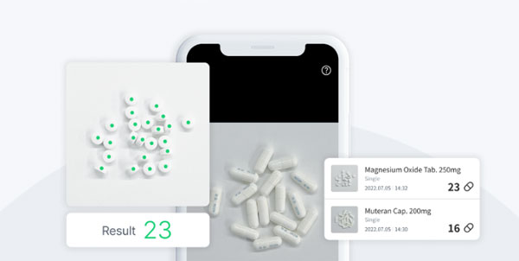

국내 시장 활용 현황 )
2021년 기준 약사 9000명이 사용
카운팅 기계는 500 ~ 1000만원 선으로 고가
알약 앱을 통해 재고 정리, 향정신성 의약품 정리에도 큰 도움
그 외 손과 위생, 시간 절약에 좋은 영향을 줄 수 있을 것으로 판단

Slide 6






PROJECT OBJECTIVES
01.
02.
03.
복용해야하는
큰 알약과 작은 알약을 입력하면
그에 맞게 알약을 식별하여
갯수의 counting 정보 출력
알약의 크기를 측정하여
큰 알약과 작은 알약을 나누어
확인 할 수 있는
결과 출력
복용 조건과 비교하여
맞는 경우,
부족한 경우,
초과하는 경우에 따른
알림 메세지 출력

Slide 7


Program Language Used :
Python:
PyQT:
● 빠른 개발 속도
● 높은 확장성 및 이식성
● 활발한 생태계
● qt 프레임 워크 기능
● 직관적인 GUI
● 라이브러리 충돌이슈 최소화

Slide 8

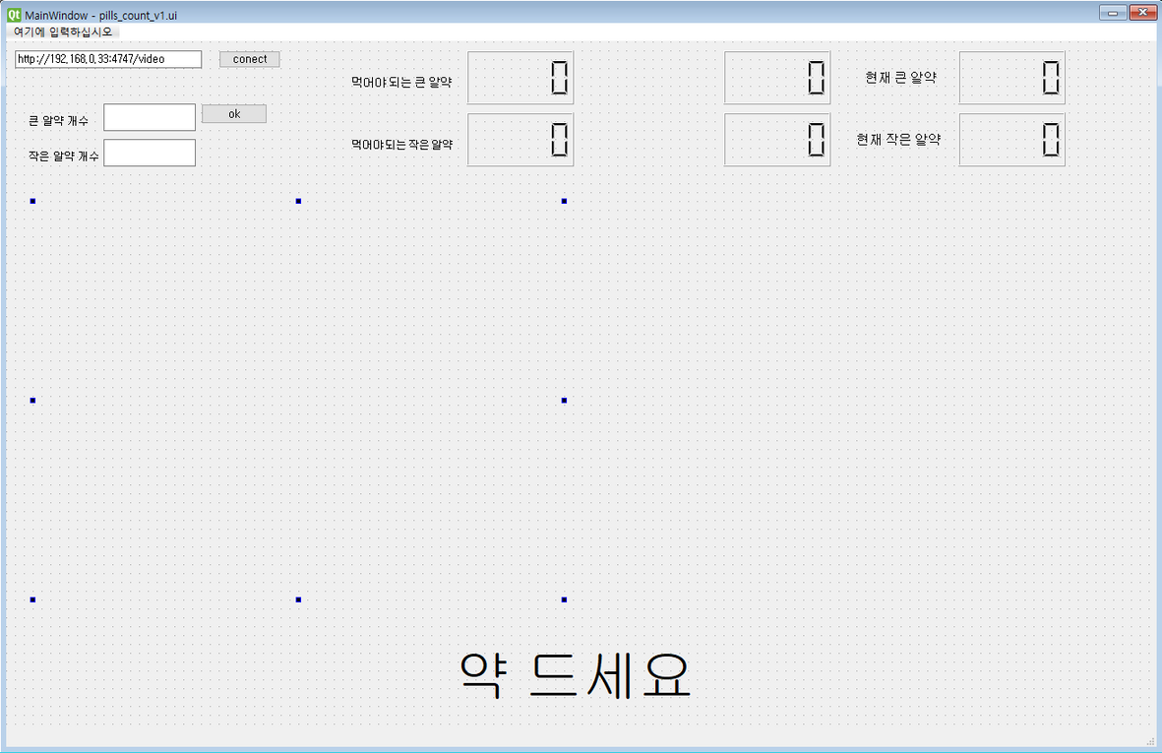
PYQT :
designer

Slide 9



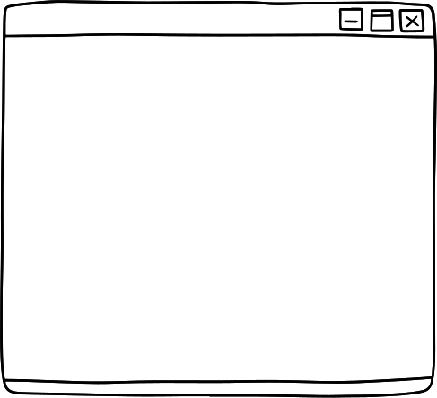



STEP 1
복용 갯수 체크
STEP 2
알약 갯수 확인
camera
stream
STEP 3
알림 메세지 창

Slide 10
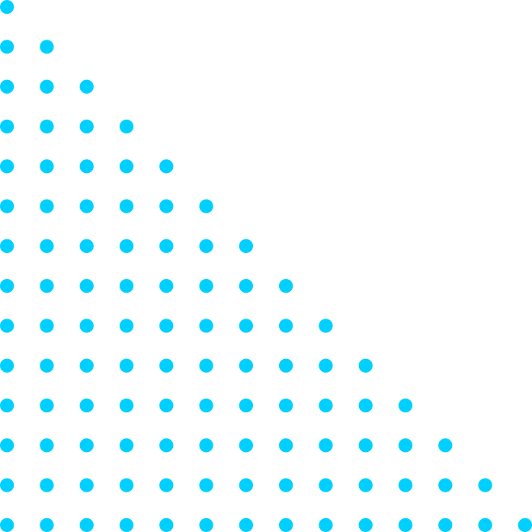


MODUL LANGUAGE
from PyQt5 import QtCore, QtGui
from PyQt5 import uic
from PyQt5.QtGui import QImage
from PyQt5.QtWidgets import *
import sys
import cv2
import numpy as np
from time import sleep, strftime, gmtime
# 비디오 재생을 위해 스레드 생성, 사진 저장
import threading

Slide 11

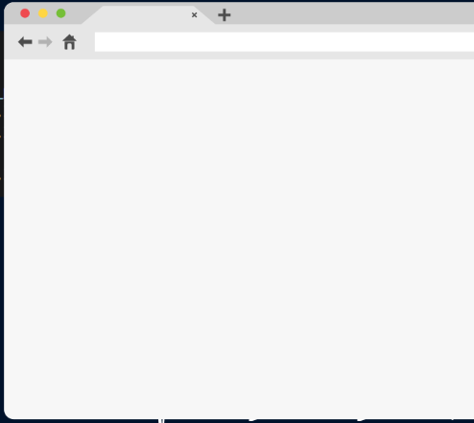

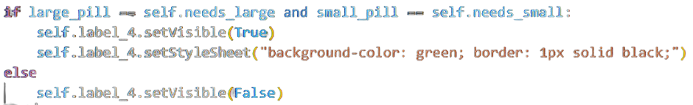
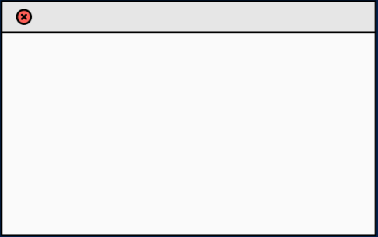
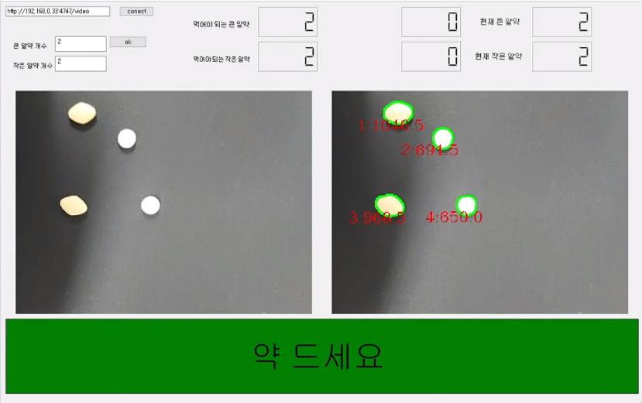

설정한 알약 개수와 영상에 보이는
알약 개수가 같으면 알림을 띄우는 코드

Slide 12

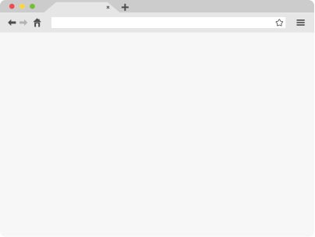
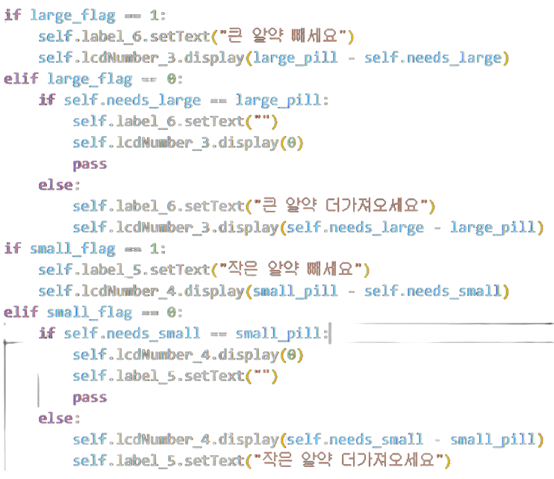
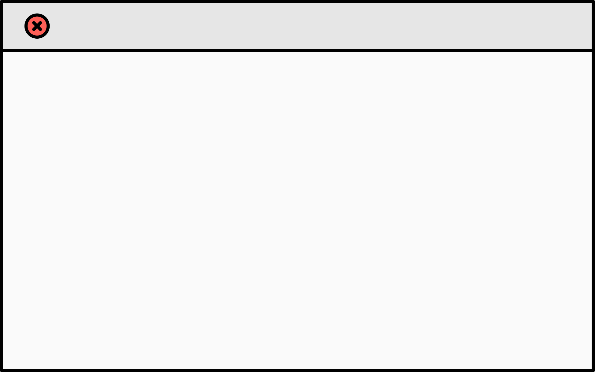
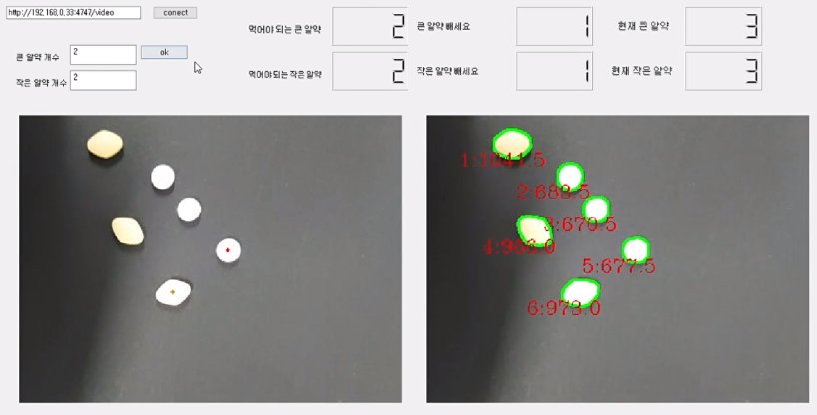
설정한 알약 개수와 영상에 보이는
알약 개수가 다르면
( 더 많거나 or 적은 경우 )
그에 알맞게 메세지를 띄우는 코드

Slide 13

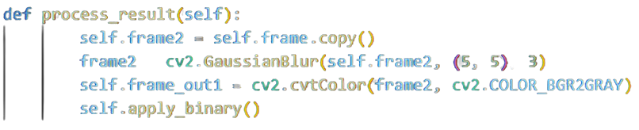
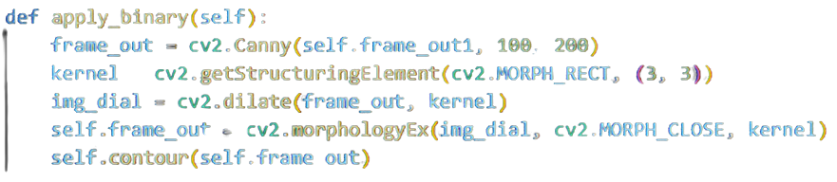
영상에 들어오는 item만 확실하게 contour 해주기 위해 gaussianBlur, canny, dilate, morphologyEx순으로 이미지 연산 적용 후 contour 함수 적용
** (dilate, morphologyEx)는 비슷한 이미지 연산이지만,
같이 적용해줄 시 detect가 잘 될 것 같아 두 개 다 적용.

Slide 14

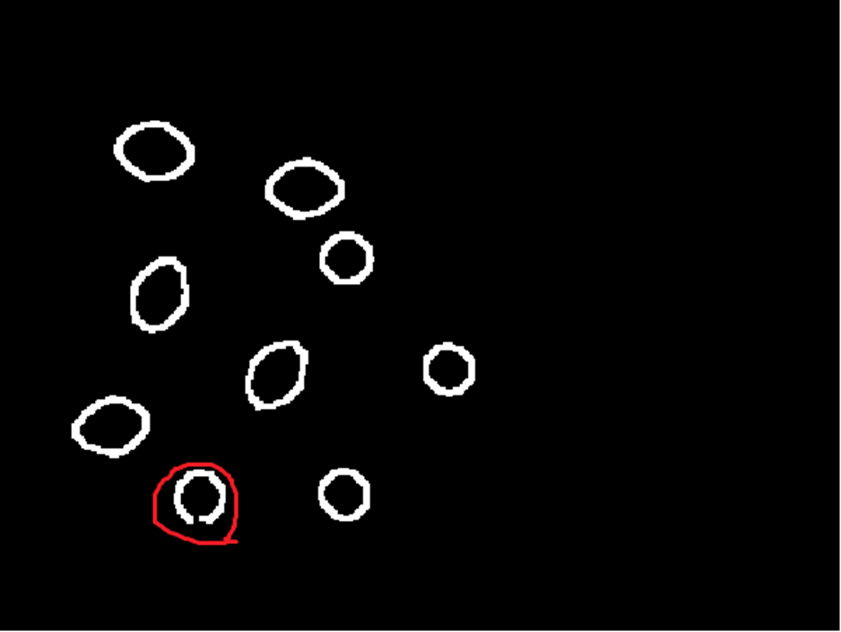
GaussianBlur 커널값을 조정해주는 과정.
9, 9로 적용했을 때 매우 흐릿해져 중간에 테두리가 끊긴 객체가 발생

Slide 15
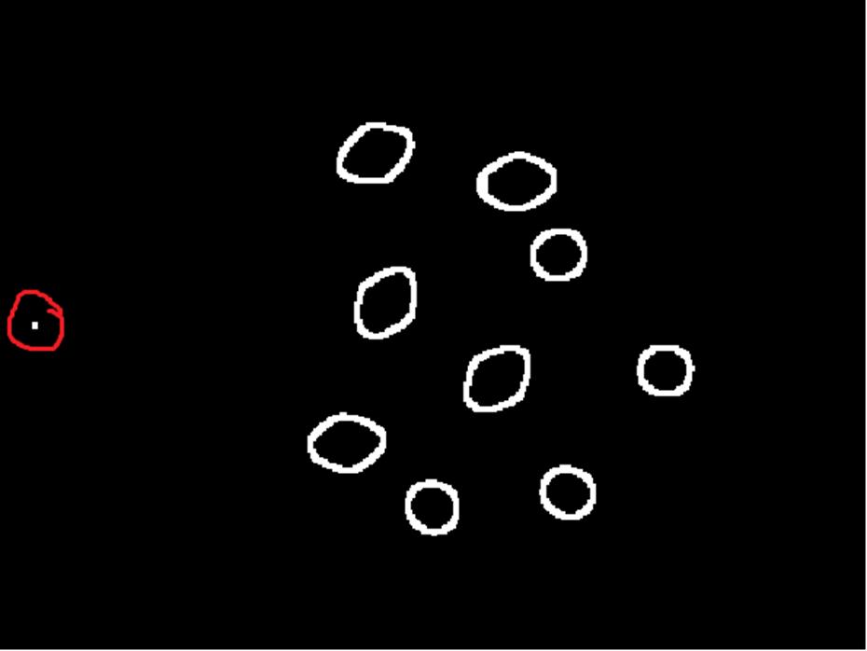
1, 1로 적용하면 노이즈를 충분히 제거하지 못해서 주변에 작은 객체도 탐지하는 모습

Slide 16
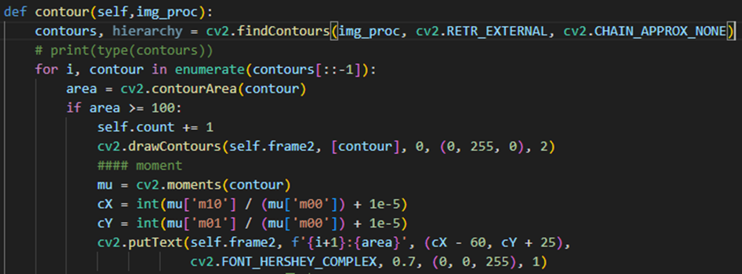
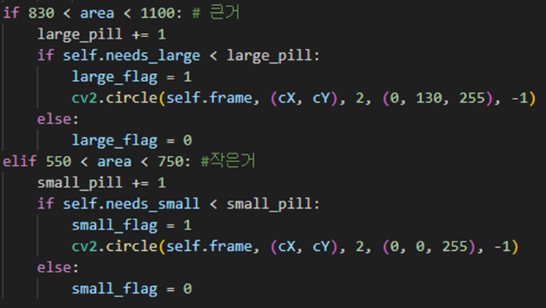

contour 함수 예시
큰 알약 or 작은 알약 구분
중앙점을 각 각 다른 색으로 표시

Slide 17
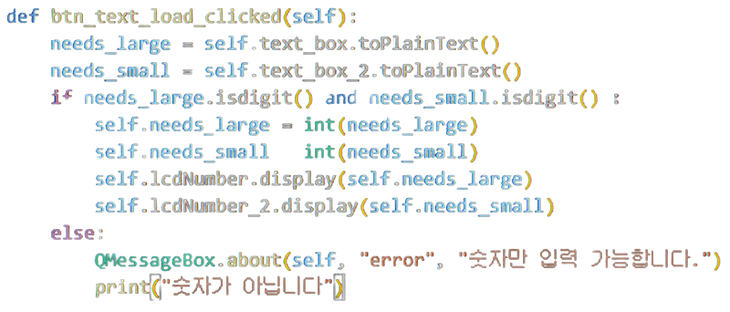
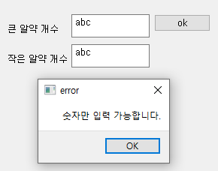
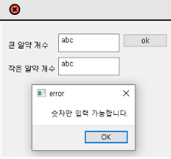
알약 개수 설정할 때 숫자만 입력하게 하는 함수

Slide 18

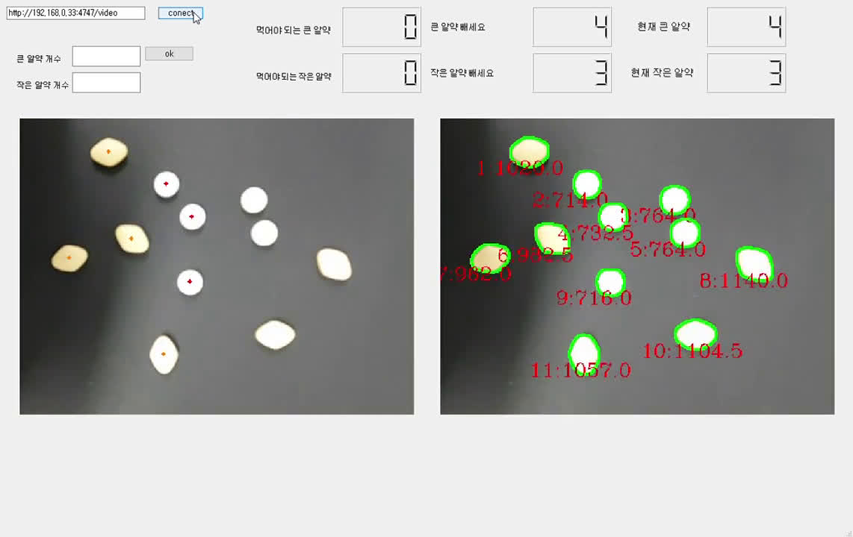
실행 동영상

Slide 19

FULL CODE:
HTTPS://GITHUB.COM/NEWVIPLAYER/PILLS_COUNT

Slide 20




Thank You

